Slide 1
Intelligent Decision Support Systems
ปัญญาประดิษฐ์และระบบการตัดสินใจ

Slide 2
การพัฒนา AI
วิธีการ | แนวคิดหลัก
แบบดั้งเดิม | การจัดการสัญลักษณ์
ฐานความรู้ | ความรู้
ฐานกรณี | ความทรงจำ
การเชื่อมต่อ | การคำนวณแบบกระจาย
ความเหมาะสม | ศูนย์รวมและการฝังตัว
Notes:
Hamid R. Ekbia, Taking Decisions into the Wild: An AI Perspective in the Design of i-DMSS

Slide 3
การพัฒนา AI
แนวทางดั้งเดิมThe Classical Approach
AI แบบดั้งเดิมมองว่าความรู้ความเข้าใจเป็นนามธรรม (การรวมตัวทางกายภาพไม่เกี่ยวข้อง), ปัจเจกบุคคล (จิตใจที่สันโดษเป็นสถานที่สำคัญของสติปัญญา), เหตุผล (เหตุผลคือกระบวนทัศน์ของปัญญา) และแยกออก (การคิดแยกออกจากการรับรู้และการกระทำ)
ความล้มเหลวของแนวทางดั้งเดิมในการจัดการกับปัญหาเหล่านี้และการให้คำมั่นสัญญาส่งผลให้ความสนใจในการวิจัย AI ในส่วนของหน่วยงานจัดหาทุนลดลงในช่วงต้นทศวรรษ 1980 ซึ่งเป็นผู้นำผู้ปฏิบัติงานเพื่อค้นหาปัญหาในทางปฏิบัติ.
แนวทางบนฐานความรู้
เนื่องจากความรู้ถูกคิดว่าเป็นกุญแจสำคัญของความพยายามที่มุ่งเน้นการปฏิบัติ เช่นนั้น แนวทางใหม่ (“ ระบบผู้เชี่ยวชาญ”) และกลุ่มผู้ปฏิบัติงานใหม่ (“ วิศวกรความรู้”) เกิดขึ้นในช่วงนี้ วิธีการบนพื้นฐานความรู้มาพร้อมกับอีกสองแนวคิด ได้แก่ การให้เหตุผลตามกรณีและมุมมองการวางแผน
Notes:
Hamid R. Ekbia, Taking Decisions into the Wild: An AI Perspective in the Design of i-DMSS

Slide 4
การพัฒนา AI
แนวทางการสร้างความเชื่อมโยง
คุณสมบัติหลักของแนวทางนี้คือการต่อต้านรูปแบบความรู้ที่ชัดเจนและเน้นสถาปัตยกรรมที่เหมือนสมอง แต่ก็ยังคงยึดมั่นในหลักการส่วนใหญ่ของ AI แบบดั้งเดิม
แนวทางความเหมาะสม
แนวทางนี้พิจารณาว่า ความอัจฉริยะจะถูกรวมตัว (การรวมตัวทางกายภาพเป็นสิ่งสำคัญ) การฝังตัว (เรื่องของสภาพแวดล้อมทางธรรมชาติและสังคม) เน้นการกระทำและส่วนใหญ่ในเชิงปฏิภาณ
Notes:
Hamid R. Ekbia, Taking Decisions into the Wild: An AI Perspective in the Design of i-DMSS

Slide 5
การพัฒนา DSS
แนวคิดหลักของ DSS | เทคโนโลยี
การสร้างแบบจำลองข้อมูลและการแก้ปัญหา | ฐานข้อมูล MIS
การสนับสนุนการทำงานร่วมกันและการตัดสินใจของกลุ่ม (GSS) | ฐานความรู้ ระบบผู้เชี่ยวชาญ EIS
การเรียนรู้ขององค์กรและการจัดการความรู้ | OLAP คลังข้อมูล เหมืองข้อมูล
DSS บนเว็บและแอ็คทีฟ | อินเทอร์เน็ต เครื่องมือไคลเอนต์เซิร์ฟเวอร์ ตัวแทนซอฟต์แวร์
Notes:
Hamid R. Ekbia, Taking Decisions into the Wild: An AI Perspective in the Design of i-DMSS

Slide 6
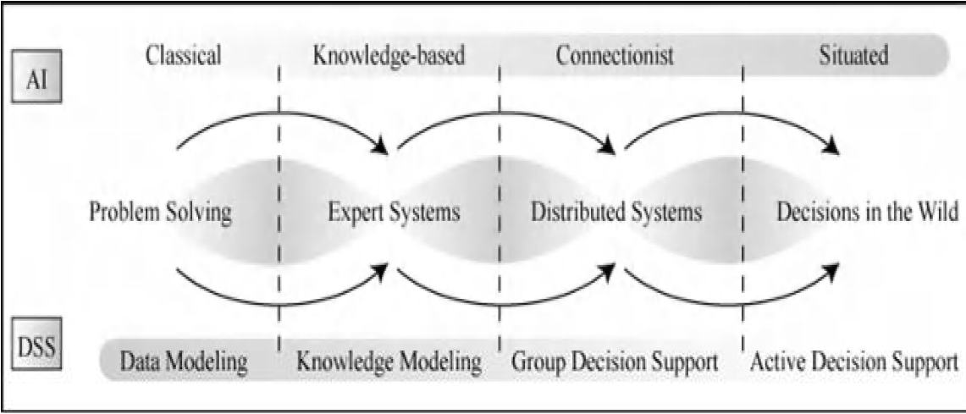
เส้นทางบรรจบกันของการพัฒนา AI และ DSS
Notes:
Hamid R. Ekbia, Taking Decisions into the Wild: An AI Perspective in the Design of i-DMSS

Slide 7
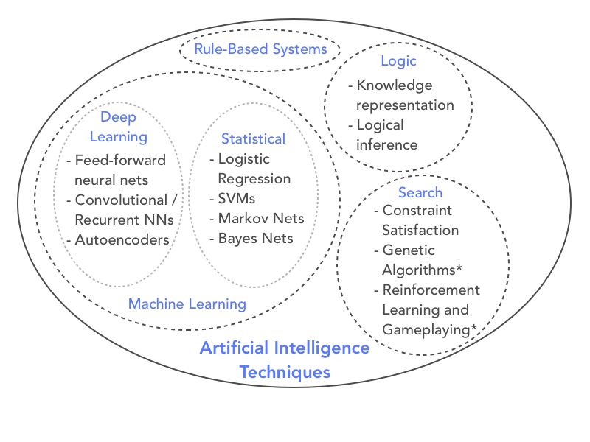
ระบบสนับสนุนการตัดสินใจอัจฉริยะ
IDSS ใช้เทคนิค AI เพื่อปรับปรุงและปรับปรุงการสนับสนุนสำหรับผู้มีอำนาจตัดสินใจ เครื่องมือ AI เช่น ฟัซซีลอจิก การให้เหตุผลตามกรณี การคำนวณเชิงวิวัฒนากา รเครือข่ายประสาทเทียม (ANN) และตัวแทนอัจฉริยะ เมื่อรวมกับ DSS จะช่วยให้มีประสิทธิภาพในการแก้ปัญหาที่ใช้งานยาก ซึ่งมักจะเป็นแบบเรียลไทม์ซึ่งเกี่ยวข้องกับจำนวนมาก กระจายข้อมูลและได้รับประโยชน์จากการใช้เหตุผลที่ซับซ้อน
Notes:
Michael Doumpos and Evangelos Grigoroudis, Multicriteria Decision Aid and Artificial Intelligence Links, Theory and Applications, Wiley

Slide 8
ระบบสนับสนุนการตัดสินใจอัจฉริยะ
IDSS จะเป็น DSS ที่แสดงความสามารถบางอย่างที่บ่งบอกถึง "พฤติกรรมอัจฉริยะ" เช่น:
• เรียนรู้จากประสบการณ์;
• ทำให้รู้สึกชัดเจนหรือไม่ขัดแย้ง;
• ตอบสนองอย่างเหมาะสมและทันท่วงทีต่อสถานการณ์ใหม่;
• ใช้เหตุผลในการแก้ปัญหาและอนุมานในรูปแบบที่เป็นเหตุเป็นผล;
• รับมือกับสถานการณ์ที่ไม่มีเหตุผล;
• การใช้ความรู้เพื่อทำความเข้าใจหรือเปลี่ยนแปลงสภาพแวดล้อม;
• ตระหนักถึงความสำคัญสัมพัทธ์ของปัจจัยต่าง ๆ ในการตัดสินใจ.
Notes:
Michael Doumpos and Evangelos Grigoroudis, Multicriteria Decision Aid and Artificial Intelligence Links, Theory and Applications, Wiley

Slide 9
โครงข่ายประสาทเทียมสำหรับ IDSS
ANN (หรือเรียกสั้น ๆ ว่า NN) ประกอบด้วยชุดของหน่วยประมวลผลที่เชื่อมต่อกันมากมาย เรียกว่า เซลล์ประสาท ที่ทำงานร่วมกันเพื่อแก้ปัญหา
ข้อได้เปรียบของ NN คือ ความสามารถในการแสดงฟังก์ชันต่อเนื่องที่มีขอบเขตใด ๆ กับข้อผิดพลาดในการประมาณเล็กน้อยโดยพลการ.
เซลล์ประสาทจะคำนวณผลรวมถ่วงน้ำหนักของอินพุตทั้งหมดไปยังเซลล์ประสาท, นั่นคือสำหรับเซลล์ประสาทที่ jth,
$$Y_{j}=\sum_{i}{x_{i}w_{ij}}$$
โดยที่ Yj คือ ผลลัพธ์แสดงระดับการกระตุ้นของเซลล์ประสาท
w_{i} คือ การเรียนรู้ใน NN
Notes:
Michael Doumpos and Evangelos Grigoroudis, Multicriteria Decision Aid and Artificial Intelligence Links, Theory and Applications, Wiley

Slide 10
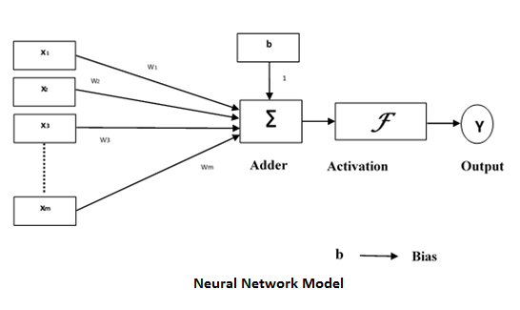
โครงข่ายประสาทเทียมสำหรับ IDSS
Notes:
Michael Doumpos and Evangelos Grigoroudis, Multicriteria Decision Aid and Artificial Intelligence Links, Theory and Applications, Wiley

Slide 11
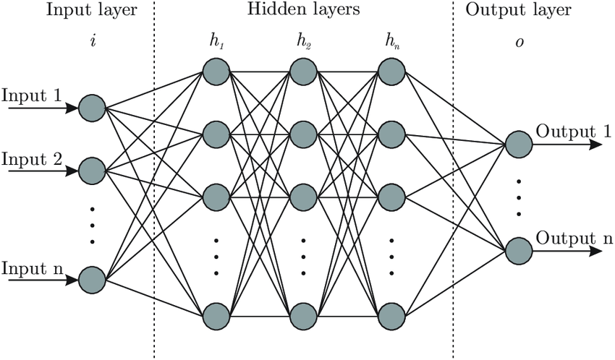
โครงข่ายประสาทเทียมสำหรับ IDSS
NN สามารถใช้เพื่อทำนายสถานะในอนาคตด้วยชุดอินพุตหรือ "เรียนรู้" เพื่อปรับน้ำหนักใหม่เมื่อมีชุดข้อมูลอินพุต / เอาต์พุตเพิ่มเติม.
Notes:
Michael Doumpos and Evangelos Grigoroudis, Multicriteria Decision Aid and Artificial Intelligence Links, Theory and Applications, Wiley

Slide 12
โครงข่ายประสาทเทียมสำหรับ IDSS
ข้อได้เปรียบพื้นฐานคือ สามารถแสดงถึงความไม่เป็นเชิงเส้นตามธรรมชาติซึ่งเป็นส่วนหนึ่งของกระบวนการปรับน้ำหนักให้เหมาะสม NN ไม่เหมาะสำหรับการดำเนินการเช่น การประมวลผลข้อมูล
NN "เรียนรู้" ฟังก์ชันพื้นฐานที่อธิบายโดยข้อมูล โดยใช้หนึ่งในสามวิธีการในการ “เรียนรู้ข้อมูล“ คือ การเรียนรู้แบบมีผู้สอน แบบไม่มีผู้สอน และแบบเสริม
การเรียนรู้แบบไม่มีผู้สอน เกิดขึ้นเมื่อ NN ได้รับเฉพาะอินพุตและไม่มีเอาต์พุตที่เกี่ยวข้อง.
ในการเรียนรู้แบบมีผู้สอน NN จะได้รับอินพุตและเอาต์พุตที่สอดคล้องกันเพื่อปรับน้ำหนักของอินพุตต่าง ๆ
การเรียนรู้แบบเสริม ใช้เพื่อจัดการกับสถานการณ์นี้และให้ข้อเสนอแนะบางอย่างแก่ NN เพื่อประเมินว่าเลือกน้ำหนักได้ถูกต้องหรือไม่.
Notes:
Michael Doumpos and Evangelos Grigoroudis, Multicriteria Decision Aid and Artificial Intelligence Links, Theory and Applications, Wiley

Slide 13
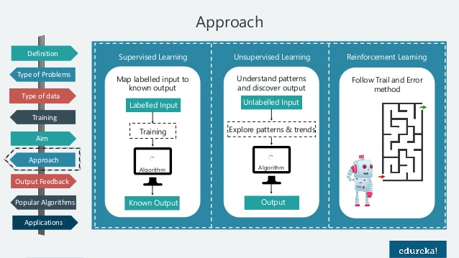
โครงข่ายประสาทเทียมสำหรับ IDSS
Notes:
Michael Doumpos and Evangelos Grigoroudis, Multicriteria Decision Aid and Artificial Intelligence Links, Theory and Applications, Wiley

Slide 14
ฟัซซี่ลอจิก สำหรับ IDSS
คุณสมบัติของฟัซซีลอจิก:
ขยายการสนับสนุนการตัดสินใจโดยอนุญาตให้มีการแสดงปัจจัยนำเข้าหรือตัวแปรในปัญหาการตัดสินใจตามที่มนุษย์ให้เหตุผลเกี่ยวกับสิ่งเหล่านี้.
ให้แนวทางในการแสดงพฤติกรรมตามกฎ เช่น ความรู้จากผู้เชี่ยวชาญ เพื่อให้สามารถจับความเชี่ยวชาญและมอบให้กับผู้มีอำนาจตัดสินใจในเวลาที่เหมาะสม
รวมกับ NN เพื่อให้การตีความตัวแปรการตัดสินใจชัดเจนยิ่งขึ้น
NN แบบรวมกับฟัซซีลอจิก เป็นแบบจำลองการตัดสินใจแบบหนึ่งที่สามารถให้ความหมายที่มนุษย์เข้าใจได้กับ NN แบบหลายชั้น
Notes:
Michael Doumpos and Evangelos Grigoroudis, Multicriteria Decision Aid and Artificial Intelligence Links, Theory and Applications, Wiley

Slide 15
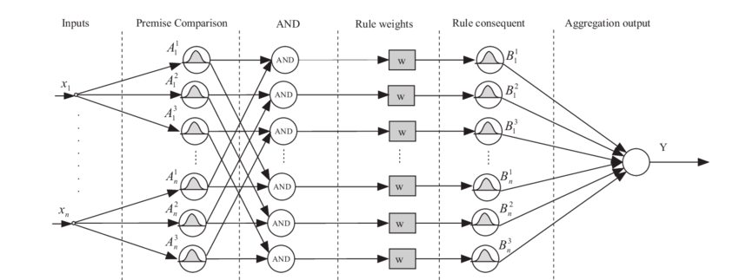
ฟัซซี่ลอจิก สำหรับ IDSS
NN แบบรวมกับฟัซซีลอจิก ช่วยแก้ไขข้อบกพร่องบางประการของ NN เกี่ยวกับความไม่ชัดเจน เพิ่มประสิทธิภาพการตัดสินใจ.
Notes:
Michael Doumpos and Evangelos Grigoroudis, Multicriteria Decision Aid and Artificial Intelligence Links, Theory and Applications, Wiley

Slide 16
ระบบผู้เชี่ยวชาญสำหรับ IDSS
ระบบผู้เชี่ยวชาญเพื่อสนับสนุนการตัดสินใจอย่างชาญฉลาด
ฝังความฉลาดของผู้เชี่ยวชาญด้านมนุษย์ที่ระบุหนึ่งคนขึ้นไป
ผู้เชี่ยวชาญด้านใดด้านหนึ่งใส่ความรู้ลงในส่วนการได้มาซึ่งความรู้
ผู้ใช้หรือผู้มีอำนาจตัดสินใจเข้าสู่ระบบผ่านอินเทอร์เฟซ
เพื่อรวบรวมรวบรวมและสรุปความรู้จากผู้เชี่ยวชาญด้านนั้น ๆ และส่งต่อความเชี่ยวชาญนั้นไปยังผู้ตัดสินใจ.
Notes:
Michael Doumpos and Evangelos Grigoroudis, Multicriteria Decision Aid and Artificial Intelligence Links, Theory and Applications, Wiley

Slide 17
ระบบผู้เชี่ยวชาญสำหรับ IDSS
Knowledge
Base
Knowledge
Acquisition
Module
Inference
Engine
User
Interface
Domain
Expert
Explanation
Module
User
Notes:
Michael Doumpos and Evangelos Grigoroudis, Multicriteria Decision Aid and Artificial Intelligence Links, Theory and Applications, Wiley

Slide 18
การประมวลผลเชิงวิวัฒนาการสำหรับ IDSS
เทคนิค AI พยายามเลียนแบบวิวัฒนาการตามธรรมชาติ
ปรับตัวให้เข้ากับสภาพแวดล้อมโดยจำลองการเกิดขึ้น การอยู่รอด และการปรับแต่ง ของประชากรของแต่ละบุคคล
อัลกอริทึมทางพันธุกรรม (GA) เป็นหนึ่งในเครื่องมือที่ใช้มากที่สุดสำหรับปัญหาการตัดสินใจ
การประมวลผลเชิงวิวัฒนาการให้ข้อมูลเชิงลึกเกี่ยวกับกลยุทธ์การตัดสินใจในการแก้ปัญหาหลายเกณฑ์
Notes:
Michael Doumpos and Evangelos Grigoroudis, Multicriteria Decision Aid and Artificial Intelligence Links, Theory and Applications, Wiley

Slide 19
การประมวลผลเชิงวิวัฒนาการสำหรับ IDSS
Initialize the population
Calculate initial fitness level
Fitness Value or Generation Reached
Output solution
Update population
and fitness
Select elite members
Select parents and apply crossover
Select parents and apply mutation
Notes:
Michael Doumpos and Evangelos Grigoroudis, Multicriteria Decision Aid and Artificial Intelligence Links, Theory and Applications, Wiley

Slide 20
ตัวแทนอัจฉริยะสำหรับ IDSS
ตัวแทนคือ เอนทิตีภายในระบบที่ "ตั้งอยู่ในสภาพแวดล้อมบางอย่างและสามารถดำเนินการได้โดยอัตโนมัติในสภาพแวดล้อมนี้เพื่อให้เป็นไปตามวัตถุประสงค์การออกแบบ" ความสามารถที่แท้จริงของการกระทำที่เป็นอิสระนี้เป็นลักษณะที่เหมือนมนุษย์ในการแสดง (หรือตัดสินใจ) บนพื้นฐานของบริบทแทนที่จะเป็นตรรกะที่กำหนดไว้ในโปรแกรมคอมพิวเตอร์แบบ ถ้า-แล้ว.
ตัวแทนอัจฉริยะเริ่มการดำเนินการกับคำสั่งเฉพาะเพื่อให้บรรลุเป้าหมาย
ลักษณะของมนุษย์เช่น ความรู้ ความตั้งใจ และความเชื่อ ใช้เพื่ออธิบาย AI ซึ่งบ่งบอกถึงพฤติกรรมที่ซับซ้อนที่เป็นไปได้
Notes:
Michael Doumpos and Evangelos Grigoroudis, Multicriteria Decision Aid and Artificial Intelligence Links, Theory and Applications, Wiley

Slide 21
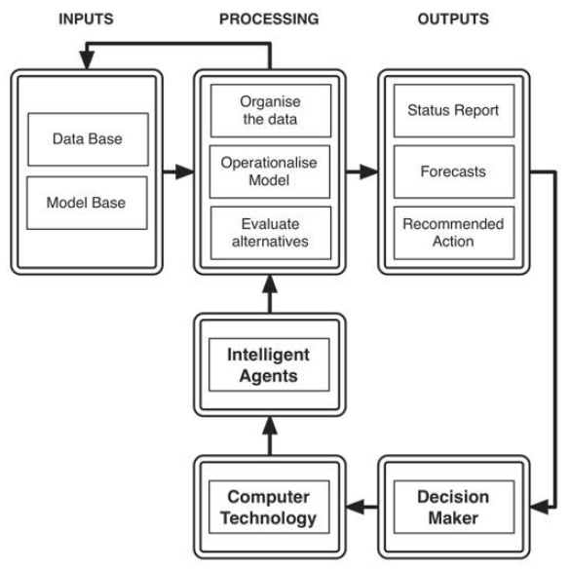
ตัวแทนอัจฉริยะสำหรับ IDSS
ตัวแทนอัจฉริยะสามารถช่วยในการประมวลผลข้อมูลและปฏิสัมพันธ์ผู้ใช้.
ตัวแทนในฐานะตัวช่วยเหลือของทุกหน่วย อาจเข้าถึงข้อมูลแบบกระจายในองค์กร รักษาสถานะปัจจุบันของระบบโดยการอัปเดตข้อมูลแบบเรียลไทม์ หรือใช้อินเทอร์เน็ตเพื่อนำข้อมูลภายนอกมาสู่ปัญหาที่ต้องการตัดสินใจ
Notes:
Jeffrey W. Tweedale, Gloria Phillips-Wren and Lakhmi C. Jain, Advances in Intelligent Decision-Making
Technology Support, Intelligent Decision Technology Support in Practice, Springer, 2016

Slide 22
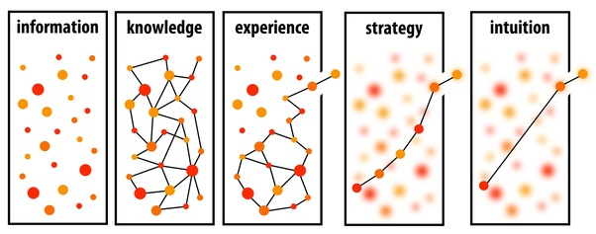
ความรู้
ความรู้คือข้อมูลที่มีบริบท เกี่ยวข้อง และสามารถนำไปปฏิบัติได้
การมีความรู้หมายความว่าสามารถใช้ในการแก้ปัญหาได้ ในขณะที่การมีข้อมูลไม่ได้มีความหมายแฝงเหมือนกัน
Notes:
Efraim Turban, Jay E. Aronson, & Ting-Peng-Liang, Decision Support Systems and Intelligent System, Prentic Hall of India

Slide 23
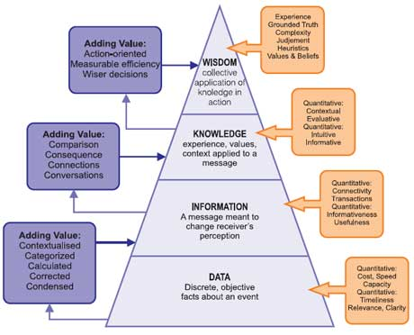
ความรู้
Notes:
http://www.valanglobal.com/data-information-knowledge/

Slide 24
กระบวนการวิศวกรรมความรู้
การได้มาซึ่งความรู้ – การได้มาซึ่งความรู้จากผู้เชี่ยวชาญที่เป็นมนุษย์ หนังสือ เอกสารเซ็นเซอร์ หรือไฟล์คอมพิวเตอร์
การแสดงความรู้ - การจัดทำแผนที่ความรู้และการเข้ารหัสความรู้ในฐานความรู้
การตรวจสอบความรู้ – ความรู้ได้รับการตรวจสอบและตรวจสอบจนกว่าคุณภาพจะเป็นที่ยอมรับ
การอนุมาน – การออกแบบซอฟต์แวร์เพื่อให้คอมพิวเตอร์ทำการอนุมานตามความรู้และข้อมูลเฉพาะของปัญหา
คำอธิบายและเหตุผล – การออกแบบและการเขียนโปรแกรมความสามารถในการอธิบาย
Notes:
Efraim Turban, Jay E. Aronson, & Ting-Peng-Liang, Decision Support Systems and Intelligent System, Prentic Hall of India

Slide 25
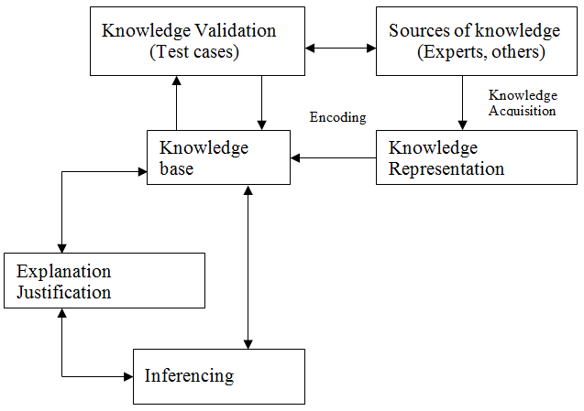
กระบวนการวิศวกรรมความรู้ Process
Notes:
Efraim Turban, Jay E. Aronson, & Ting-Peng-Liang, Decision Support Systems and Intelligent System, Prentic Hall of India

Slide 26
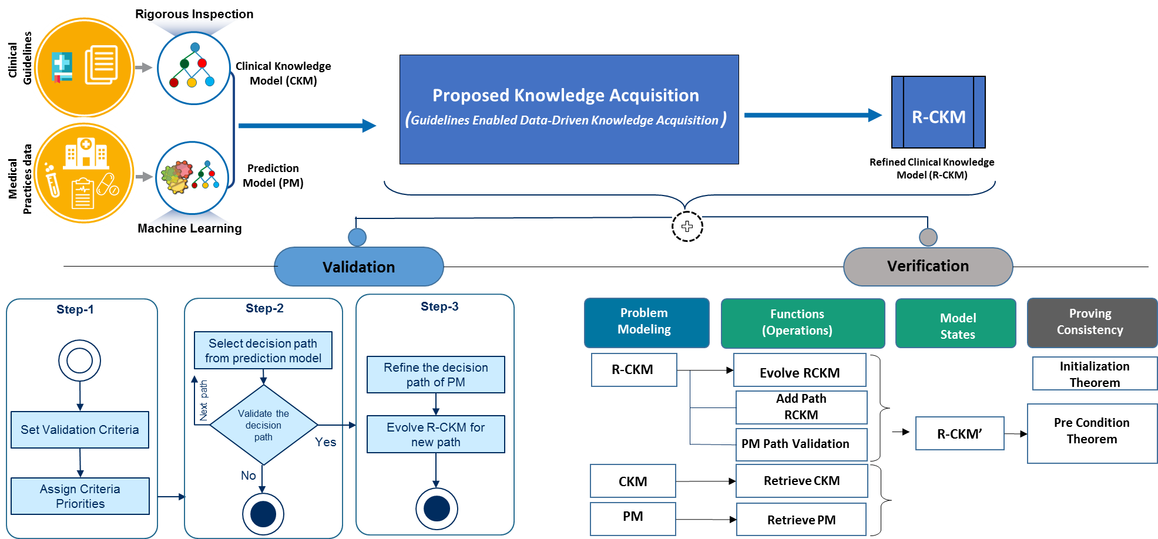
การได้มาซึ่งความรู้
Notes:
THREE PHASE KNOWLEDGE ACQUISITION MODEL
http://smartcdss.com/research/knowledge-acquisition/

Slide 27
การได้รับความรู้จากผู้เชี่ยวชาญ
วิธีการด้วยตนเอง
การสัมภาษณ์ - บทสนทนาโดยตรงระหว่างผู้เชี่ยวชาญและวิศวกรความรู้ ผู้เชี่ยวชาญจะถูกขอให้พูดคุยกับวิศวกรความรู้ผ่านการแก้ปัญหา.
การสัมภาษณ์แบบไม่มีโครงสร้าง - ขอให้ผู้เชี่ยวชาญสอนหรืออ่านความรู้.
การสัมภาษณ์แบบมีโครงสร้าง - กระบวนการที่มุ่งเน้นเป้าหมายอย่างเป็นระบบ โครงสร้างช่วยลดปัญหาการตีความที่มีอยู่ในการสัมภาษณ์แบบไม่มีโครงสร้างและช่วยให้วิศวกรความรู้สามารถป้องกันการบิดเบือนที่เกิดจากความเป็นส่วนตัวของผู้เชี่ยวชาญในสาขานั้น ๆ.
การติดตามกระบวนการ - เพื่อติดตามกระบวนการให้เหตุผลของผู้เชี่ยวชาญ
การวิเคราะห์โปรโตคอล - โปรโตคอลคือบันทึกหรือเอกสารของการประมวลผลข้อมูลทีละขั้นตอนและพฤติกรรมการตัดสินใจของผู้เชี่ยวชาญ
Notes:
Efraim Turban, Jay E. Aronson, & Ting-Peng-Liang, Decision Support Systems and Intelligent System, Prentic Hall of India

Slide 28
การได้รับความรู้จากผู้เชี่ยวชาญ
วิธีกึ่งอัตโนมัติ
การวิเคราะห์ตาราง Repertory – แต่ละคนถูกมองว่าเป็นนักวิทยาศาสตร์ส่วนบุคคลที่พยายามทำนายและควบคุมเหตุการณ์ต่าง ๆ โดยสร้างทฤษฎี ทดสอบสมมติฐาน และวิเคราะห์ผลการทดลอง
เครื่องมือคอมพิวเตอร์ช่วย - การสร้างแบบจำลองภาพใช้เพื่อสร้างแบบจำลองโดเมนเริ่มต้น
EMYCIN - ใช้อินเทอร์เฟซภาษาธรรมชาติเพื่อช่วยในการทดสอบวิศวกรความรู้และแก้ไขข้อบกพร่องความรู้ใหม่
Notes:
Efraim Turban, Jay E. Aronson, & Ting-Peng-Liang, Decision Support Systems and Intelligent System, Prentic Hall of India

Slide 29
การได้รับความรู้จากผู้เชี่ยวชาญ
วิธีการค้นหาความรู้อัตโนมัติ
การเรียนรู้ของเครื่อง / การขุดข้อมูล / การค้นพบความรู้
การเรียนรู้แบบอุปนัย - กฎเกิดขึ้นจากกรณีที่มีอยู่พร้อมผลลัพธ์ที่ทราบ
การคำนวณระบบประสาท - เลียนแบบสมองของมนุษย์โดยการสร้างเซลล์ประสาทเทียมและจัดเก็บความรู้ในการเชื่อมต่อของเซลล์ประสาท
อัลกอริทึมทางพันธุกรรม - หลักการของการคัดเลือกโดยธรรมชาติเพื่อค่อยๆค้นหาชุดความรู้ที่ดีที่สุดจากกรณีที่ทราบ
Notes:
Efraim Turban, Jay E. Aronson, & Ting-Peng-Liang, Decision Support Systems and Intelligent System, Prentic Hall of India

Slide 30
การได้มาซึ่งความรู้อัตโนมัติ
เพื่อเพิ่มผลิตภาพของวิศวกรรมความรู้ (ลดต้นทุน)
เพื่อลดระดับทักษะที่จำเป็นจากวิศวกรความรู้
เพื่อขจัด (หรือลดความจำเป็นอย่างมาก) ความต้องการผู้เชี่ยวชาญ
เพื่อกำจัด (หรือลดลงอย่างมาก) ความต้องการวิศวกรความรู้
เพื่อเพิ่มคุณภาพของความรู้ที่ได้รับ
การสร้างกฎอัตโนมัติ
ระบบสร้างกฎเป็นตัวอย่างของปัญหา (เรียกว่าข้อมูลสำหรับการฝึ) ซึ่งทราบผลลัพธ์แล้ว จากนั้นจึงสร้างกฎที่เหมาะสมกับกรณีตัวอย่าง.
การสร้างแบบโต้ตอบ
ต้องการผู้เชี่ยวชาญโดยใช้ซอฟต์แวร์คอมพิวเตอร์ช่วยสนับสนุน
Notes:
Efraim Turban, Jay E. Aronson, & Ting-Peng-Liang, Decision Support Systems and Intelligent System, Prentic Hall of India

Slide 31
การแทนความรู้
KR Techniques
Production Rules
Semantic Networks
Frames
Formal Logic
Object- oriented
Decision Trees
Notes:
https://www.edureka.co/blog/knowledge-representation-in-ai/

Slide 32
การแทนความรู้
กฎการผลิต
ความรู้แสดงในรูปแบบของคู่เงื่อนไข / การกระทำ: หากเงื่อนไขนี้ (หรือหลักฐานหรือก่อนหน้า) เกิดขึ้นจากนั้นการกระทำบางอย่าง (หรือผลลัพธ์หรือข้อสรุปหรือผลที่ตามมา)
ใช้ความเชี่ยวชาญเฉพาะด้านที่สามารถพัฒนาและแก้ไขได้โดยไม่ขึ้นกับกฎเกณฑ์อื่น ๆ
ความรู้ที่ซับซ้อนต้องใช้กฎหลายพันข้อซึ่งอาจสร้างความยุ่งยากในการใช้และบำรุงรักษาระบบ
ระบบที่มีกฎหลายข้ออาจมีข้อจำกัดในการค้นหาในโปรแกรมควบคุม
Notes:
Efraim Turban, Jay E. Aronson, & Ting-Peng-Liang, Decision Support Systems and Intelligent System, Prentic Hall of India

Slide 33
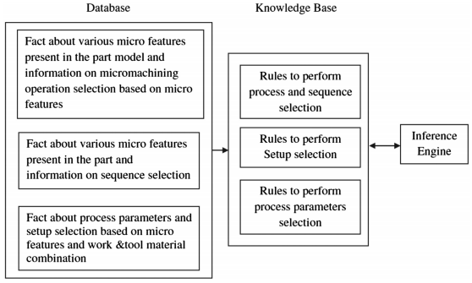
การแทนความรู้
Notes:
S.P. Leo Kumar (2019) Knowledge-based expert system in manufacturing planning: state-of-the-art review, International Journal of Production Research, 57:15-16,

Slide 34
การแทนความรู้
โครงข่ายความหมาย
การแสดงภาพความรู้ที่ประกอบด้วยโหนดและลิงก์ที่แสดงความสัมพันธ์แบบลำดับชั้นระหว่างวัตถุ
จัดเตรียมการแสดงภาพของความสัมพันธ์และสามารถใช้ร่วมกับวิธีการแสดงอื่น ๆ
IS-A ใช้เพื่อแสดงความสัมพันธ์ของคลาส
ลิงก์ HAS-A ใช้เพื่อระบุลักษณะหรือคุณลักษณะของโหนดวัตถุ
Notes:
Efraim Turban, Jay E. Aronson, & Ting-Peng-Liang, Decision Support Systems and Intelligent System, Prentic Hall of India

Slide 35
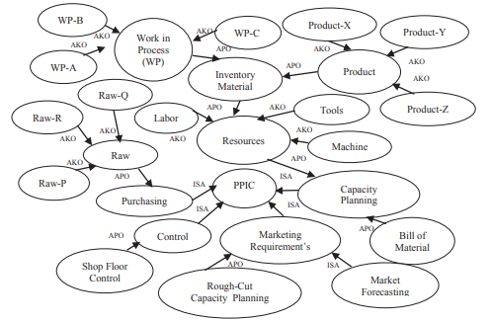
การแทนความรู้
โครงข่ายความหมายการวางแผนการผลิตสำหรับการผลิต
Notes:
Ari Fajar Santoso, Iping Supriana, and Kridanto Surendro, 2017, Designing Knowledge of The PPC with Semantic Network , International Conference on Computing and Applied Informatics 2016, IOP Conf. Series: Journal of Physics: Conf. Series 801

Slide 36
การแทนความรู้
องค์ประกอบ
โครงสร้างข้อมูลที่รวมความรู้ทั้งหมดเกี่ยวกับวัตถุเฉพาะ
ความสามารถในการจัดทำเอกสารข้อมูลเกี่ยวกับโมเดลโดเมนอย่างชัดเจน
ความสามารถที่เกี่ยวข้องในการจำกัดค่าที่อนุญาตซึ่งแอตทริบิวต์สามารถรับได้
ความเป็นโมดูลของข้อมูลทำให้ง่ายต่อการขยายและบำรุงรักษาระบบ
กลไกที่อนุญาตให้มีการจำกัดขอบเขตของข้อเท็จจริงที่พิจารณาในระหว่างการผูกมัดไปข้างหน้าหรือข้างหลัง
เข้าถึงกลไกที่สนับสนุนการสืบทอดข้อมูลตามลำดับชั้น
Notes:
Efraim Turban, Jay E. Aronson, & Ting-Peng-Liang, Decision Support Systems and Intelligent System, Prentic Hall of India

Slide 37
การแทนความรู้
ต้นไม้แห่งการตัดสินใจ
ประกอบด้วยโหนดที่แสดงถึงเป้าหมายและลิงก์ที่แสดงถึงการตัดสินใจ
การสร้างแผนภาพความรู้มักจะเป็นธรรมชาติสำหรับผู้เชี่ยวชาญมากกว่าวิธีการแสดงอย่างเป็นทางการ (เช่น กฎ เฟรม)
วิธีการเรียนรู้ของเครื่องสามารถสร้างต้นไม้แห่งการตัดสินใจโดยอัตโนมัติจากแหล่งที่มาของข้อความและแปลงเป็นฐานของกฎ
Notes:
Efraim Turban, Jay E. Aronson, & Ting-Peng-Liang, Decision Support Systems and Intelligent System, Prentic Hall of India

Slide 38
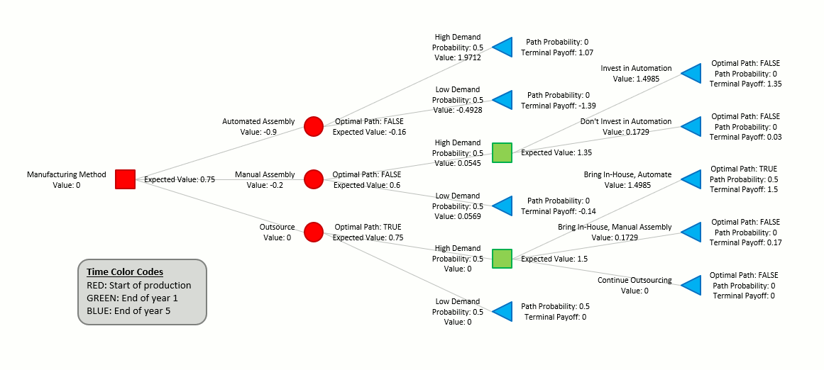
การแทนความรู้
Notes:
Vortarus Technologies LLC, Evaluating a manufacturing decision with a decision tree. https://vortarus.com/manufacturing-decision-decision-tree/

Slide 39
การเลือกวิธีการแทนความรู้
รายการ | ข้อดี | ข้อเสีย
กฎการผลิต | ไวยากรณ์แบบง่าย เข้าใจง่าย แปลความหมายง่าย มีความเป็นส่วนจำเพาะสูง มีความยืดหยุ่น | ลำดับชั้นที่ยากต่อการปฏิบัติตาม ไม่มีประสิทธิภาพสำหรับระบบขนาดใหญ่ ความรู้ทั้งหมดไม่สามารถแสดงเป็นกฎได้ การแสดงความรู้เชิงพรรณนาเชิงโครงสร้างได้ไม่ดี
โครงข่ายความหมาย | ง่ายต่อการปฏิบัติตามลำดับชั้น ง่ายต่อการติดตามการเชื่อมโยง มีความยืดหยุ่น | ความหมายที่แนบมากับโหนดอาจไม่ชัดเจนการจัดการข้อยกเว้นทำได้ยาก และยากต่อการตั้งโปรแกรม
องค์ประกอบ | สมรรถนะสูง ง่ายต่อการตั้งค่าสล็อตสำหรับคุณสมบัติและความสัมพันธ์ใหม่ สร้างขั้นตอนพิเศษได้ง่าย และตรวจจับค่าที่หายไปได้ง่าย | ยากต่อการตั้งโปรแกรม ยากต่อการอนุมาน ขาดซอฟต์แวร์ราคาถูก
Notes:
Efraim Turban, Jay E. Aronson, & Ting-Peng-Liang, Decision Support Systems and Intelligent System, Prentic Hall of India

